Slide 1
«Ներառում հավասարության սկզբունքով» ծրագիր
Առցանց քարտեզի շնորհանդես
«ՆԵՐԱՌՈՒՄ ՀԱՎԱՍԱՐՈՒԹՅԱՆ ՍԿԶԲՈՒՆՔՈՎ» ծրագիրն իրականացվում է «ԼՈՒՍԱՍՏՂ» ՀԿ-ի կողմից Ամերիկայի Միացյալ Նահանգների Միջազգային զարգացման գործակալության (ԱՄՆ ՄԶԳ) «Գործուն քաղաքացիական հասարակություն» (ԳՔՀ) ծրագրի շրջանակներում։
ԱՄՆ ՄԶԳ ԳՔՀ հնգամյա ծրագիրն իրականացվում է Քաունթերփարթ Ինթերնեշնլի կողմից ` Ուրբան կայուն զարգացման հիմնադրամի հետ համատեղ։

Slide 2
2020թ. Վանաձոր համայնքն անդամակցեց Տեղային Բաց կառավարման գործընկերություն գործընթացին։
ԲԿԳ երրորդ հանձնառությունն է տեղեկատվության ապահովում՝ ՀՈՒԱ համար համայնքային կառույցների հասանելիության վերաբերյալ։

Slide 3
«Գործուն քաղաքացիական հասարակություն»
«Լուսանկարչության հիմունքներ»
դասընթացի կազմակերպում
Կազմակերպվել է 10 հանդիպումներից բաղկացած դասընթաց, որին մասնակցել են հաշմանդամություն ունեցողներ:
«Ներառում հավասարության սկզբունքով» ծրագիր

Slide 4
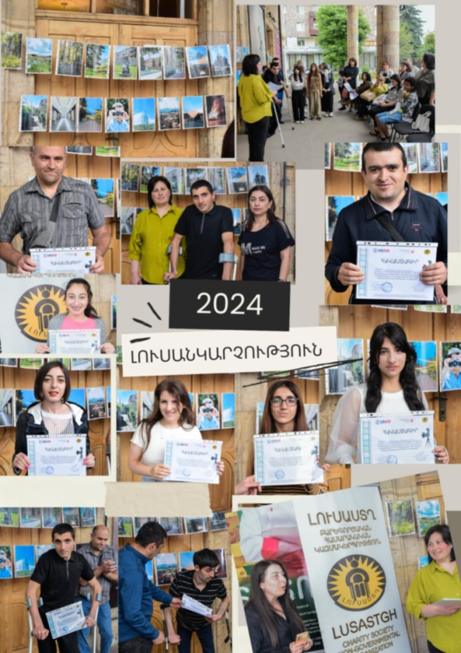
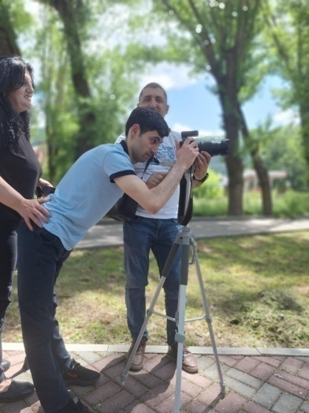
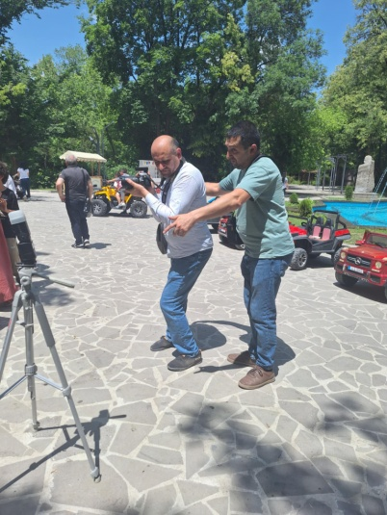
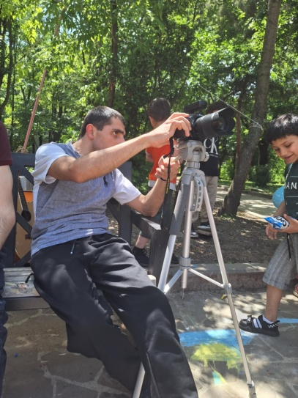
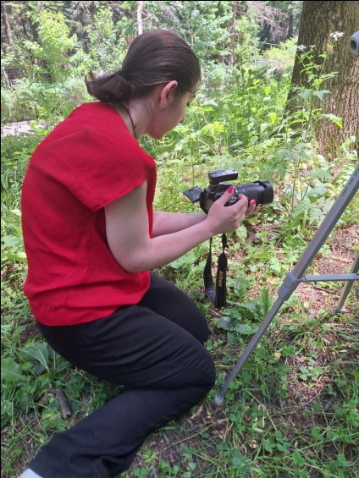
Առցանց քարտեզի ստեղծման,
մշակման և տեղադրման
աշխատանքների կազմակերպում

Slide 5
Առցանց քարտեզի տեղադրում և մեկնարկում
  կարմիր գույնը նշանակում է,որ բոլորովին անմատչելի է տարածքը
  դեղին գույնը` մասնակի մատչելի,
  կանաչ գույնը` ամբողջովին մատչելի:
https://vanadzor.am/

Slide 6
«Վանաձորն ապահովում է հավասար հնարավորություններ և մատչելի
պայմաններ հաշմանդամություն ունեցող
անձանց սոցիալական ներառման և իրավունքների պաշտպանության համար»
Քաղաքականության փաստաթուղթ

Slide 7
ՀՈՒԱ սոցիալական ներառման 2023-2027 թվականների համալիր ծրագիրը սահմանում է առաջնահերթություններ և միջոցառումներ՝ ուղղված ՀՈՒԱ կյանքի որակի բարելավմանը, հաշմանդամության հիմքով խտրականության բացառմանը, բոլոր ոլորտներում նրանց լիարժեք և արդյունավետ մասնակցության ապահովմանը:

Slide 8
Ըստ համալիր ծրագրի, տարբեր խնդիրներով ՀՈՒԱ համար արդեն կառուցված շենքերը, պատմության և մշակույթի հուշարձանների տարածքները մինչև 2027թ․ պետք է դառնան
հնարավորինս մատչելի, ըստ անհրաժեշտության նաև համընդհանուր դիզայնի և խելացի հարմարեցումների մոտեցմամբ։

Slide 9
Պետք է մշակել լայնամասշտաբ գործողությունների ծրագիր, որը կապահովի քաղաքաշինական և ինժեներական ենթակառույցների, տրանսպորտային, առողջապահական, կրթական, մշակութային, սպորտային, սոցիալական ենթակառուցվածքի հիմնարկների հիմնական մատչելիության և ՀՈՒԱ ակտիվ կենսագործունեության համար բարենպաստ միջավայրի ձևավորումը։

Slide 10
ԱՌԱՋԱՐԿՈՒԹՅՈՒՆՆԵՐ
Հաշմանդամություն ունեցող անձանց հարցերով զբաղվող ՀԿ- ներին ներգրավել հասարակական և արտադրական նշանակության շենքերի և շինությունների ճարտարապետահատակագծային առաջադրանքների նախագծման թույլատվությունների տրամադրման գործընթացում:

Slide 11
ԱՌԱՋԱՐԿՈՒԹՅՈՒՆՆԵՐ
Հաշմանդամություն ունեցող անձանց հարցերով զբաղվող ՀԿ- ներին ներգրավել ՀՀ պետական բյուջեի և վարկային միջոցների հաշվին կառուցվող և վերակառուցվող շենքերի և շինությունների նախագծային առաջարկների մշակման գործընթացում:

Slide 12
Շնորհակալություն
«Լուսաստղ» ՀԿ
lusastghhk@gmail.com
2024թ.

